Slide 1


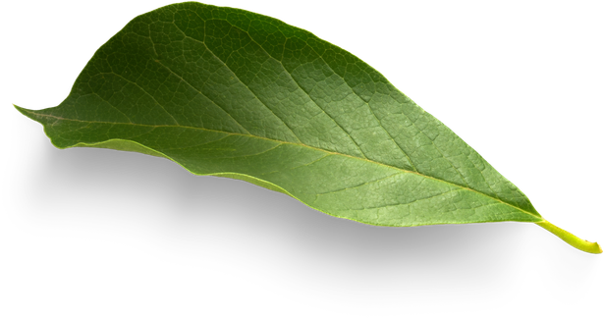
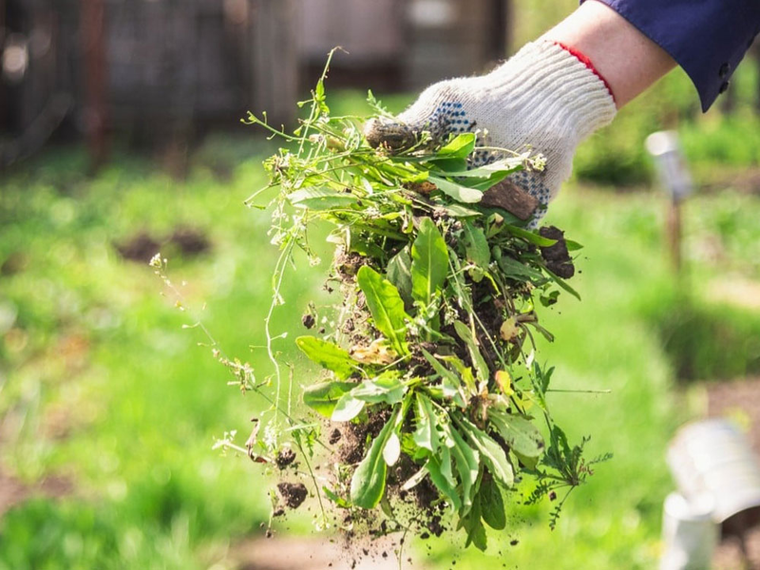
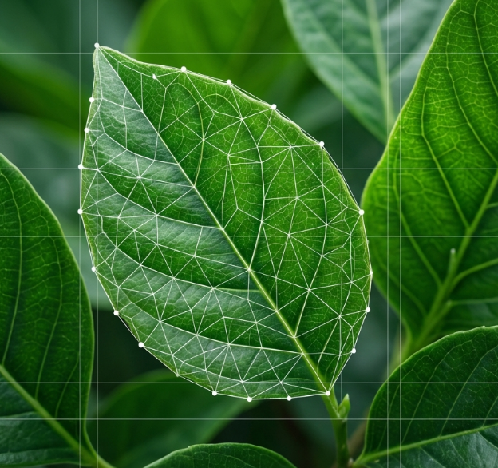






Détection des mauvaises herbes
dans les cultures avec CNN.
Présenté par
El Kart Aya
Ait Alla Fatima Zahrae
Encadré par
Ismaili Alaoui El Mehdi
Notes:
Bonjour à tous. Aujourd’hui, nous allons vous présenter notre projet sur la détection des mauvaises herbes à l’aide des réseaux de neurones, plus précisément les CNN.
L’objectif de notre travail est de permettre à un système d’intelligence artificielle de différencier automatiquement les cultures des mauvaises herbes à partir d’images.
Ce projet a été réalisé par Aya et moi-même. Nous tenons à remercier Monsieur Ismaili de nous avoir proposé ce sujet intéressant.

Slide 2


01
INTRODUCTION ET PROBLÉMATIQUE
04
PROCESSUS D’ENTRAÎNEMENT
Sommaire
02
PRÉSENTATION DU MODÈLE
05
ÉVALUATION DES RÉSULTATS
03
DESCRIPTION DES DONNÉES
06
DÉMONSTRATION ET TEST
Notes:
Pour cette présentation, nous avons structuré notre travail en six étapes:
Nous commencerons par l'introduction et la problématique pour bien comprendre l'enjeu.
Ensuite, nous aborderons la partie technique : de la présentation du modèle à la description des données, jusqu'au processus d'entraînement.
Enfin, nous terminerons par l'évaluation des résultats obtenue, suivie d'une démonstration concrète de notre système

Slide 3

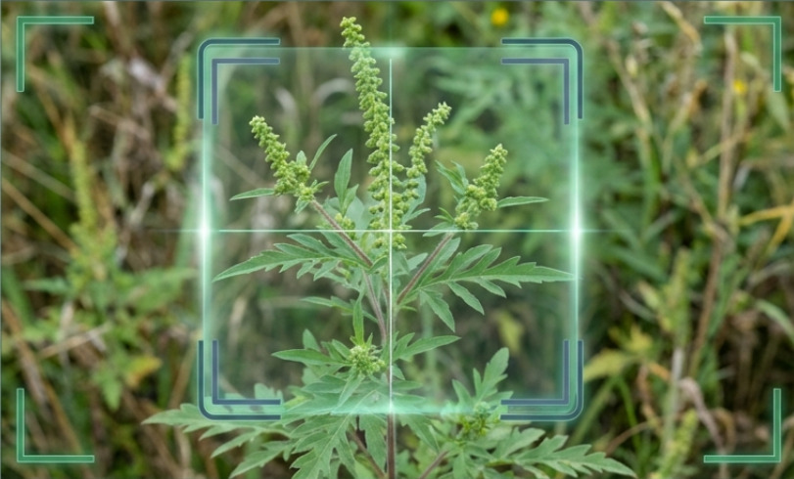

01
Introduction
La gestion des mauvaises herbes est un enjeu majeur pour l’agriculture, car elles réduisent les rendements et augmentent l’utilisation d’herbicides.
L’intelligence artificielle permet aujourd’hui de détecter automatiquement ces plantes indésirables à partir d’images, ouvrant la voie à une agriculture plus précise, efficace et respectueuse de l’environnemen
Passer d'une agriculture intuitive à une gestion intelligente et pilotée par la donnée.
Notes:
Aujourd'hui, la gestion des mauvaises herbes est un défi majeur qui impacte les rendements et l'environnement.
L’objectif est donc d’utiliser l’intelligence artificielle pour les détecter automatiquement et rendre l’agriculture plus intelligente.

Slide 4
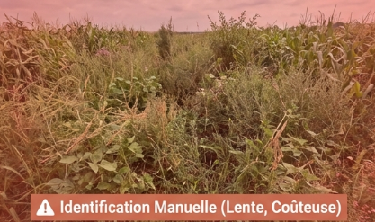
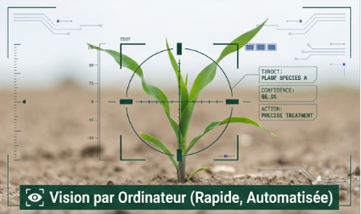

02
Problématique : L’Agriculture de Précision
Problem
Solution
Identification manuelle des mauvaises herbes
Lente
Coûteuse
Sujette aux erreurs
Entraîne une utilisation excessive d’herbicides
Vision artificielle
Détection automatisée des mauvaises herbes
Précise et fiable
Permet un traitement ciblé
Optimise l’efficacité
Notes:
Actuellement, l'identification manuelle est trop lente, coûteuse et entraîne un usage excessif d'herbicides.
La solution est d’utiliser la vision artificielle pour les détecter automatiquement, de manière plus rapide, plus précise et plus efficace.

Slide 5
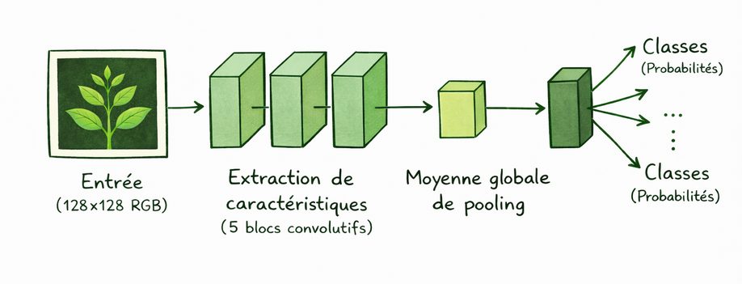
03
Présentation du Modèle
WeedCNN combine cinq blocs de convolution pour extraire efficacement les caractéristiques et une couche Dropout de 30 % pour limiter le surapprentissage, offrant ainsi une classification rapide et précise des 9 classes cibles
Notes:
WeedCNN prend une image 128×128, extrait des caractéristiques via 5 blocs convolutifs, compresse l’information avec un global average pooling, applique un dropout à 30% pour réduire le surapprentissage, puis sort les probabilités sur 9 classes

Slide 6
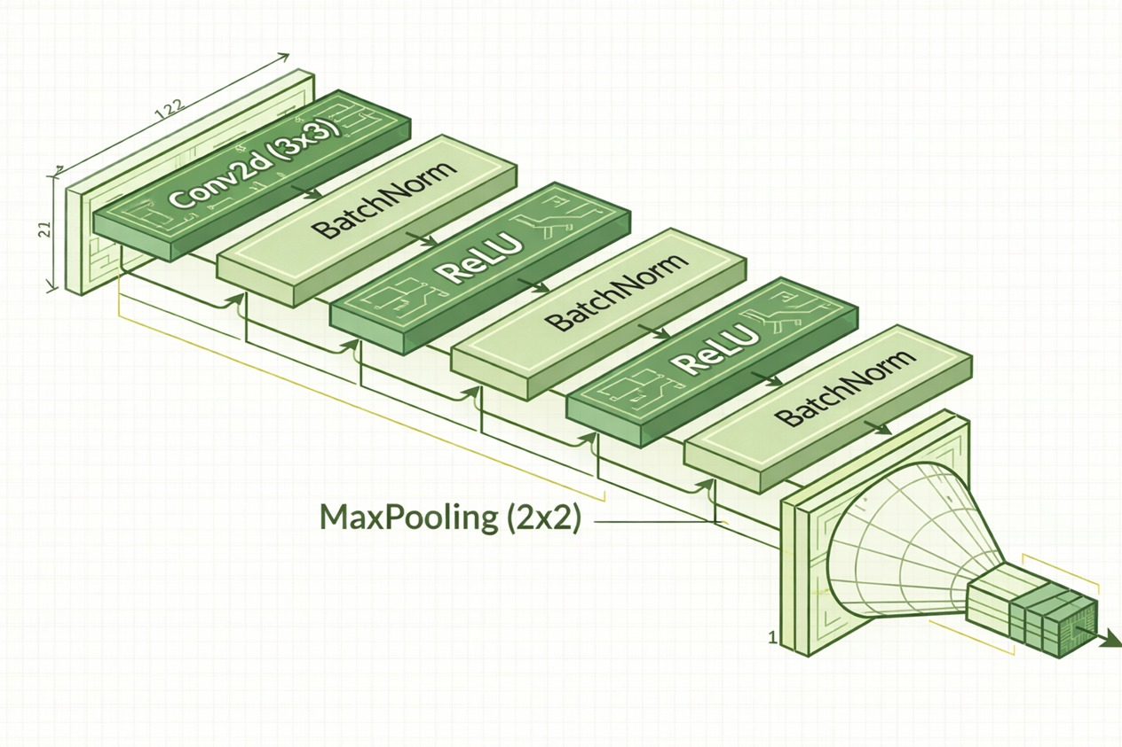
04
Présentation du Modèle
Fonctions d’activation
ReLU est appliquée après chaque BatchNorm et après la 1ʳᵉ couche linéaire
Choix techniques réalisés
ConvBlock (Conv–BN–ReLU)×2
MaxPool (×4) : réduction de taille
GAP 1×1 : moins de paramètres
Dropout : réduit l’overfitting
Objectifs visés
Limiter l’overfitting
Améliorer la précision
Accélérer le calcul
Notes:
Notre modèle commence par analyser l’image avec des convolutions pour repérer les détails. Il stabilise l’apprentissage avec la batch normalisation et utilise ReLU pour ajouter de la non-linéarité.Ensuite, le MaxPooling réduit la taille des images pour que le calcul soit plus rapide.
On a doublé les blocs de convolution pour mieux détecter les détails, réduit la taille des données avec le MaxPooling et le GAP, et ajouté le Dropout pour que le modèle reste précis sur de nouvelles images.
Tout cela nous permet d’avoir un système rapide, précis et capable de bien généraliser sur de nouvelles images.

Slide 7
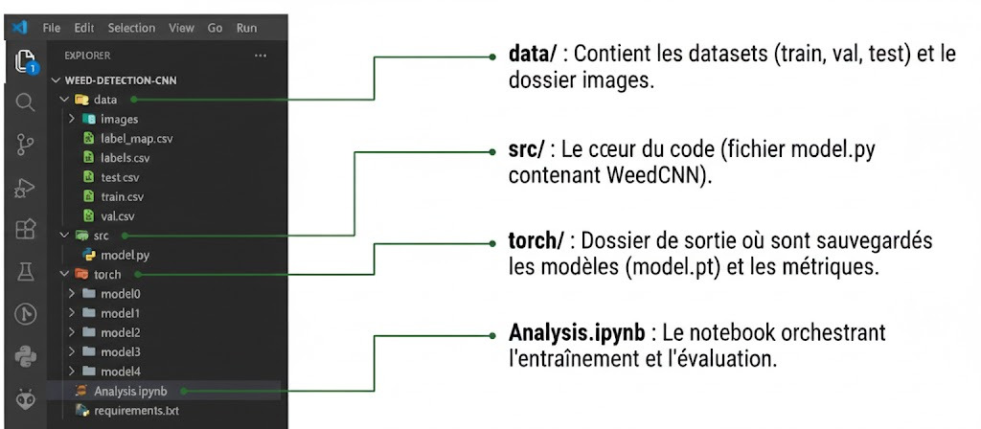
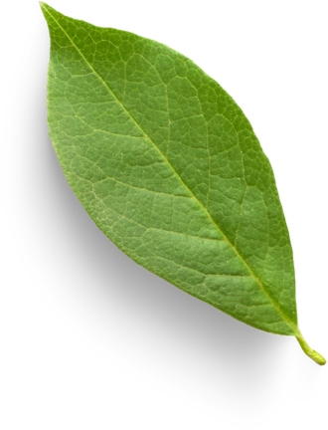
05
Architecture du Projet
Notes:
Ici, je montre l’organisation du projet.
data/ : contient les données (train/val/test) et les images.
src/ : contient le code principal, notamment model.py avec notre WeedCNN.
torch/ : dossier de sortie où on sauvegarde les modèles entraînés et les métriques.
Analysis.ipynb : le notebook qui lance l’entraînement et l’évaluation.

Slide 8






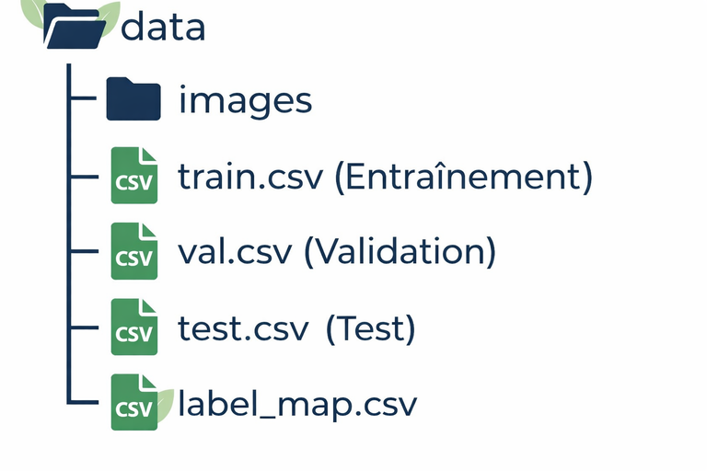



06
Description des Données
Entrées : Images RGB
Images RGB redimensionnées à 128x128 pixels.
kaggle
Nombre Total d’Images
17,509, source : kaggle
• Chinee apple : 1 125
• Lantana — 1 064
• Parkinsonia — 1 031
• Parthenium — 1 022
Prickly acacia : 1062
Rubber vine — 1 009
Slam weed — 1 074
Snake weed — 1 016
Negatives — 9 106
Images pat Classe (DeepWeeds)
Utilisation de train.csy, val csv, et test.csv
Train : 15 007 images | Validation : extraite du train 20% | Test : 2 501 images
Notes:
Notre base de données vient de Kaggle et contient plus de 17 500 images, toutes redimensionnées en 128x128 pixels. Les images représentent différentes catégories de plantes et sont organisées grâce aux fichiers train.csv, val.csv et test.csv. Pour l’entraînement, nous avons utilisé 15 007 images, dont 20% pour la validation, et 2 501 images pour le test final

Slide 9

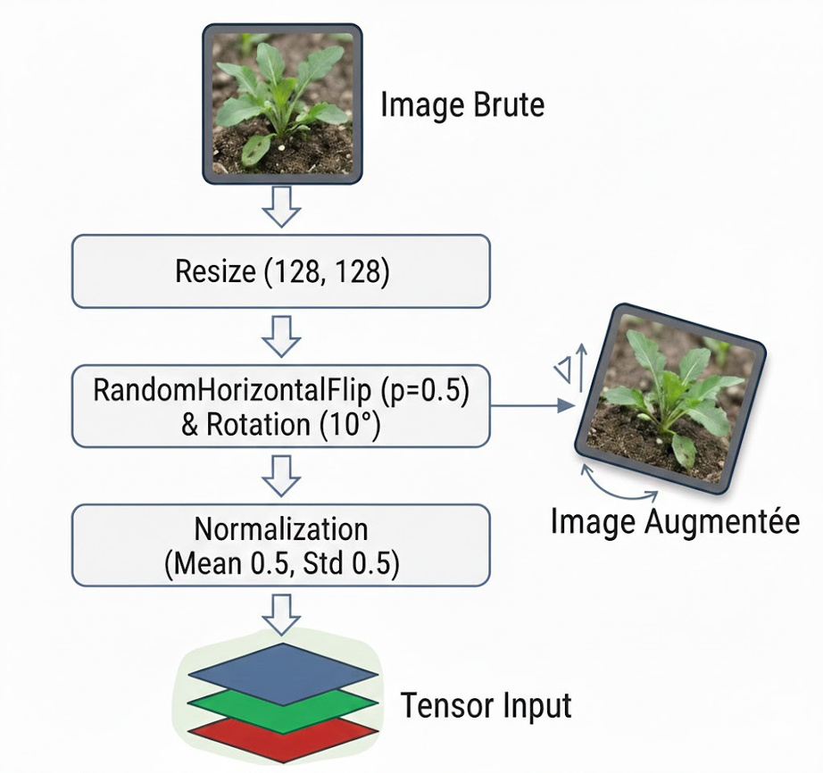

Préparation et Augmentation des Données
07
Avant d’entrer dans le modèle, les images passent par quelques étapes :
Redimensionnement pour avoir toutes la même taille (128×128).
Petites transformations (flip horizontal, rotation) pour créer plus de variété et rendre le modèle plus robuste
Normalisation des valeurs des pixels pour faciliter l’apprentissage
Conversion en tenseur afin que l’image soit comprise par le réseau de neurones
Notes:
Avant de donner les images au modèle On met toutes les images à la même taille on fait des petites transformations (flip/rotation) pour éviter l’overfitting ensuite on normalise pour stabiliser l’apprentissage, enfin on convertit en tenseur pour l’envoyer au modèle.

Slide 10









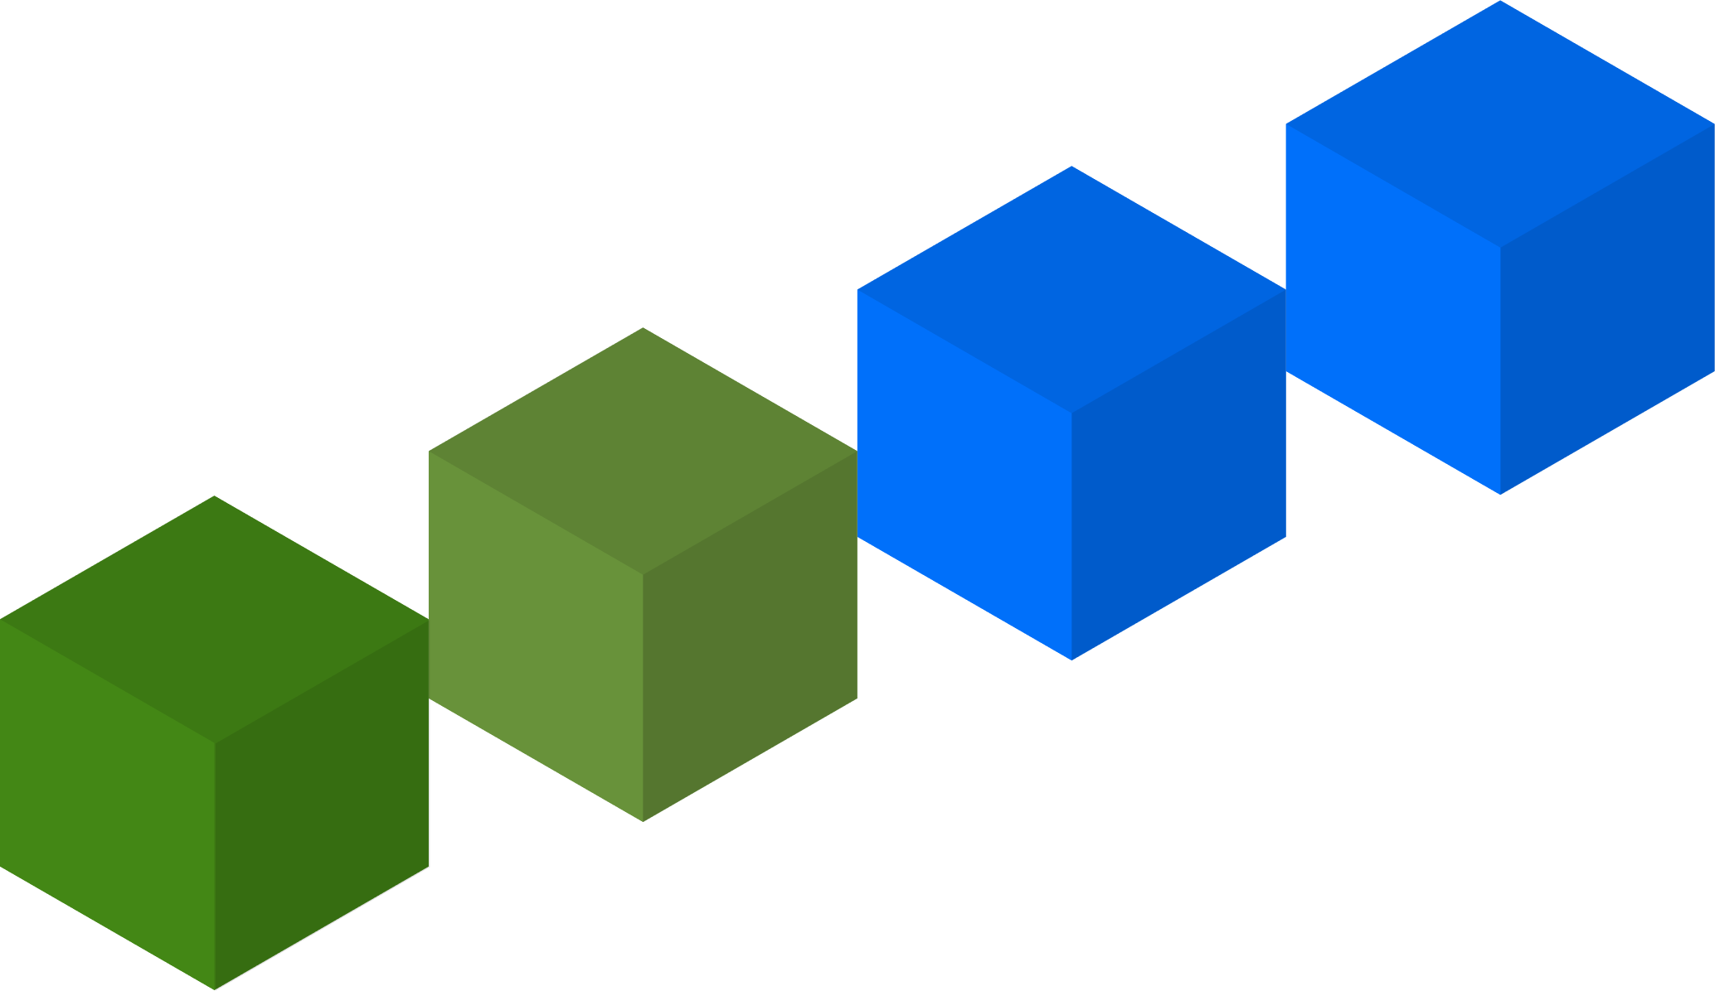
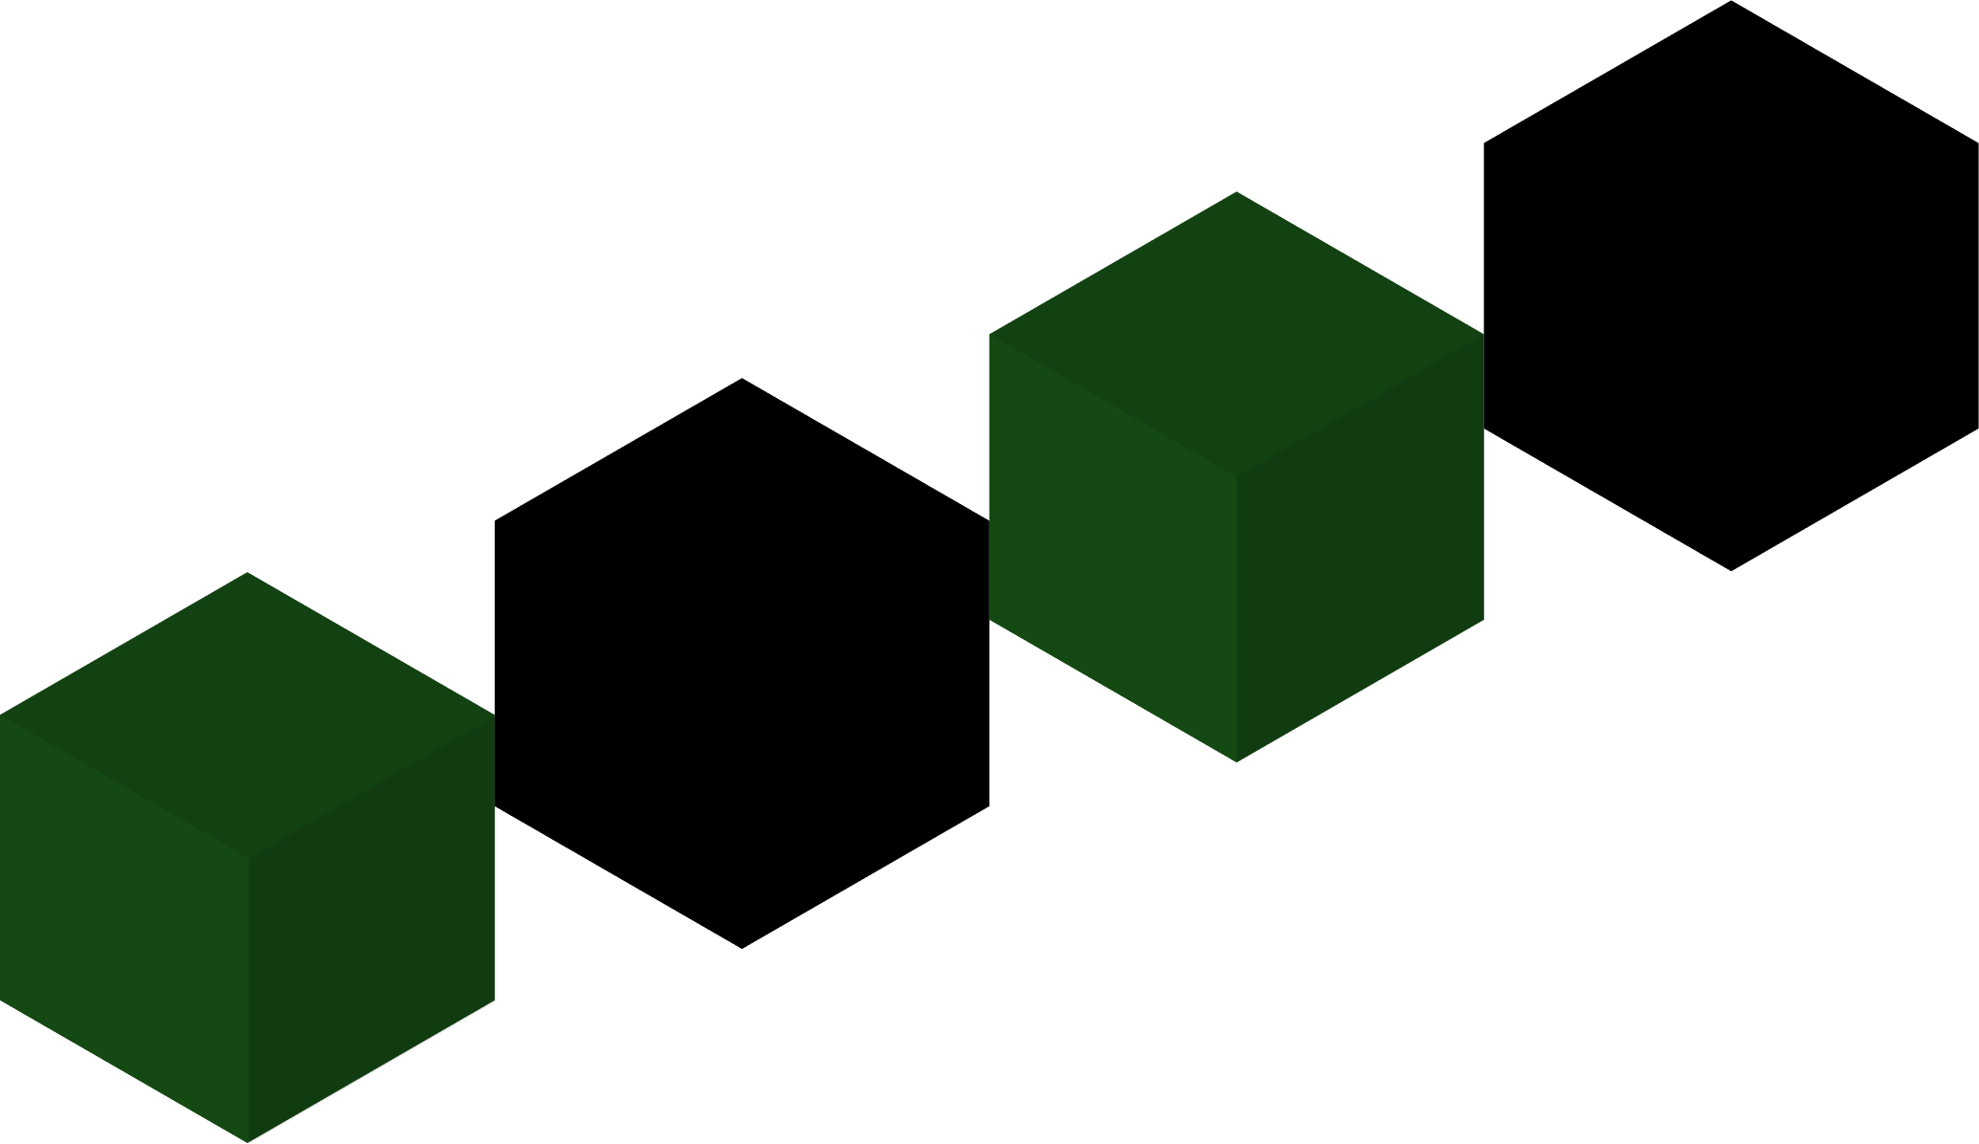

08
Processus d’Entraînement
Cycle
Optimiseur
10 époques (répétitions) par lots de 64 images.
Utilisation de AdamW pour ajuster les réglages du modèle avec précision.
Fonction de Coût
Monitoring
Mesure de l'erreur via CrossEntropyLoss pour guider l'apprentissage.
Suivi du temps et sauvegarde automatique des meilleures versions du modèle
Notes:
On entraîne le modèle sur 10 époques, par lots de 64 images. À chaque étape, on calcule l’erreur avec CrossEntropyLoss, puis AdamW corrige les paramètres pour améliorer la prédiction. Pendant tout l’entraînement, un système de monitoring suit les performances et sauvegarde automatiquement la meilleure version du modèle.

Slide 11
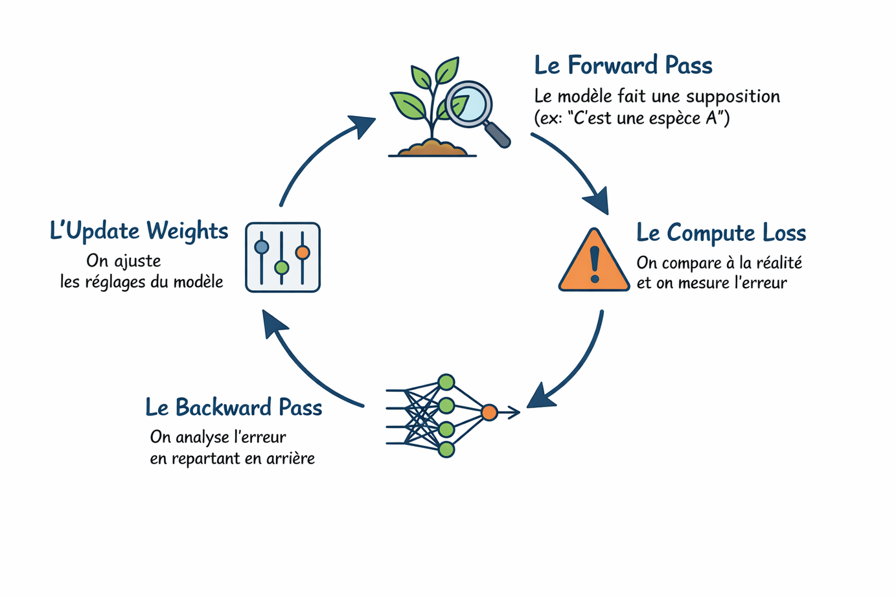
08
La Boucle d'Apprentissage
logits=model(x)
opt.step()
loss=criterion(logits,y)
loss.backward()
Ajuster les poids du réseau à chaque tour pour réduire l'erreur et maximiser la précision en temps réel
Notes:
Ici, je vous montre la boucle d’apprentissage du modèle, le cycle qui se répète pendant l’entraînement. D’abord, le forward pass : on donne une image au modèle et il fait une prédiction. Ensuite, on calcule l’erreur en comparant la prédiction avec la vraie classe. Puis, le backward pass remonte cette erreur pour savoir quoi corriger dans le réseau. Enfin, l’optimiseur met à jour les paramètres pour que le modèle fasse moins d’erreurs au prochain tour. On répète ce cycle plusieurs fois jusqu’à ce que le modèle devienne précis.

Slide 12
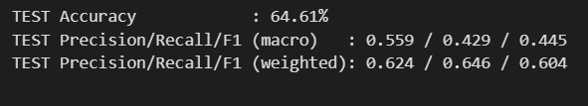
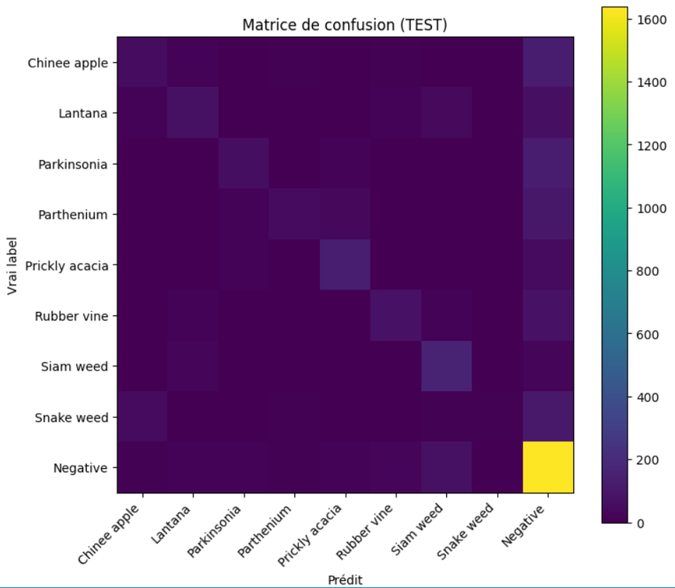
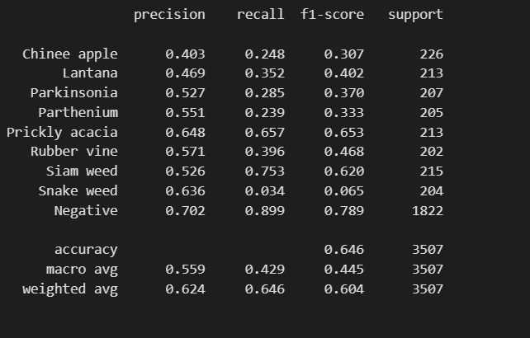
Évaluation des Résultats
09
Métriques d’évaluation :
Matrice de confusion :
Performance par espèce (Precision / Recall / F1) :
Notes:
Ici, je présente l’évaluation sur le jeu de test.D’abord, le résultat global : on obtient une accuracy de 64,6%, donc environ 2 images sur 3 sont bien classées.Ensuite, on regarde des métriques plus fiables que l’accuracy : precision, recall et F1
En macro (toutes les classes comptent pareil), le F1 est à 0,445 : ça montre que certaines classes sont difficiles.
En weighted (on tient compte du nombre d’images par classe), le F1 monte à 0,604 : ça veut dire que le modèle s’en sort mieux sur les classes les plus représentées.
Le tableau en bas montre la performance par espèce :
La classe Negative est la meilleure (F1 ≈ 0,789, recall 0,899) : le modèle reconnaît bien “pas de mauvaise herbe”.
On a de bons résultats sur Prickly acacia (F1 ≈ 0,653) et Siam weed (recall 0,753, F1 ≈ 0,620).
En revanche, certaines espèces sont faibles, surtout Snake weed : le recall est très bas (0,034), donc le modèle la rate souvent.
Enfin, la matrice de confusion confirme : la diagonale est forte pour Negative, mais il y a des confusions entre plusieurs espèces, ce qui explique la baisse du score macro

Slide 13
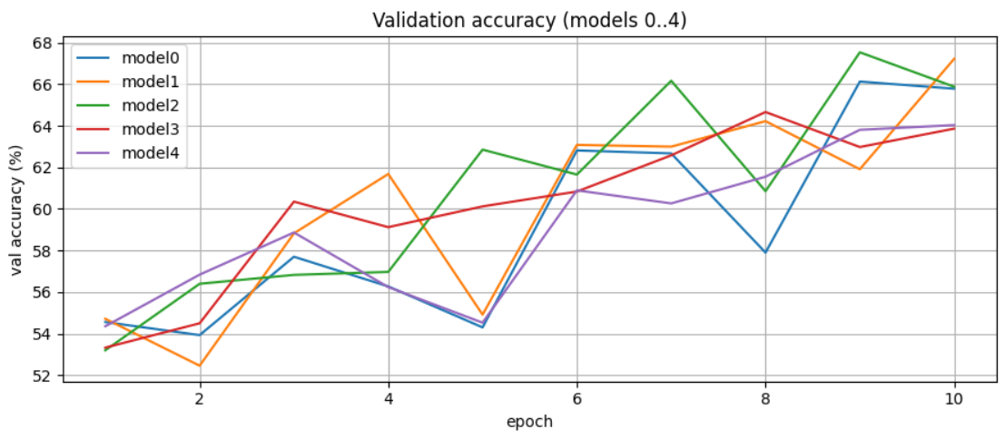
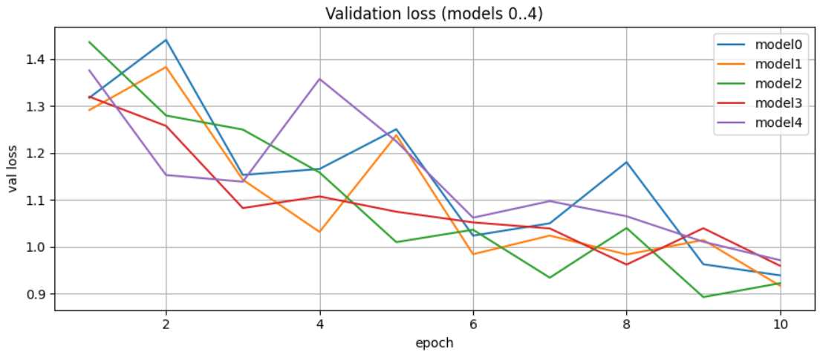
10
Analyse de performance
Progression constante atteignant environ 67,5 % en seulement 10 époques.
Diminution significative de l'erreur (de 1.4 à 0.9), confirmant que le modèle apprend correctement à distinguer les 9 espèces.
Avec 67,5 % de précision en seulement 10 époques, le modèle prouve son efficacité pour identifier rapidement les 9 espèces de plante.
Notes:
Ici, on analyse l’évolution des performances pendant l’entraînement.À gauche, on voit l’accuracy de validation : elle augmente globalement au fil des époques et atteint environ 67% vers la 10ᵉ époque. Ça montre que le modèle s’améliore progressivement.
À droite, on voit la loss de validation : elle baisse nettement, d’environ 1,4 à 0,9. Donc l’erreur diminue et le modèle apprend à mieux distinguer les classes.
Même si ça varie un peu, on voit bien que l’accuracy monte et que la loss baisse : le modèle apprend.

Slide 14
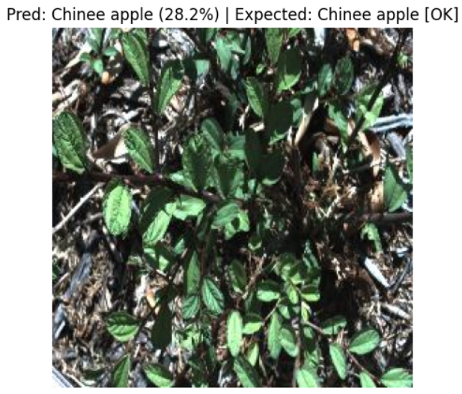
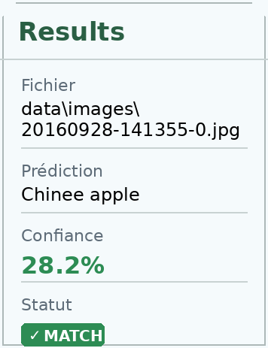

Démonstration et Test
11
Test sur une donnée déjà vue
Notes:
Ici, on a testé une image déjà vue : le modèle a prédit “Chinee apple” avec 28,2% de confiance, et c’était bien la bonne classe, donc MATCH.

Slide 15
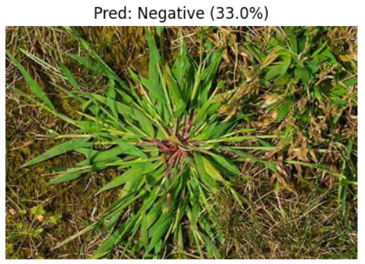
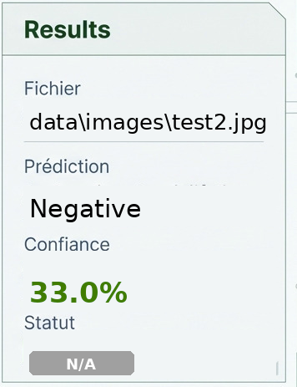
Démonstration et Test
12
Test sur une donnée jamais vue
Notes:
Ici, on a testé une image jamais vue : le modèle a prédit “Negative” avec 33% de confiance.

Slide 16


CONCLUSION
En conclusion, ce projet a permis de valider une architecture CNN sur mesure, à la fois légère et performante pour la classification des mauvaises herbes. Cette approche, combinant un modèle optimisé et un pipeline de données rigoureux, ouvre la voie à une agriculture de précision durable. À terme, l'intégration de cette technologie dans des robots autonomes permettra un traitement ciblé des cultures, réduisant l'impact environnemental tout en soutenant efficacement le travail des agriculteurs
Notes:
En conclusion, notre projet a permis de développer un modèle CNN performant pour détecter automatiquement les mauvaises herbes. Cette solution peut contribuer à une agriculture plus intelligente et plus durable.

Slide 17

MERCI POUR VOTRE ATTENTION !

